Slide 1

PEMANFAATAN ASET DAN SDM DALAM UPAYA MENINGKATKAN PNBP
Bali, 7 Desember 2018

Slide 2
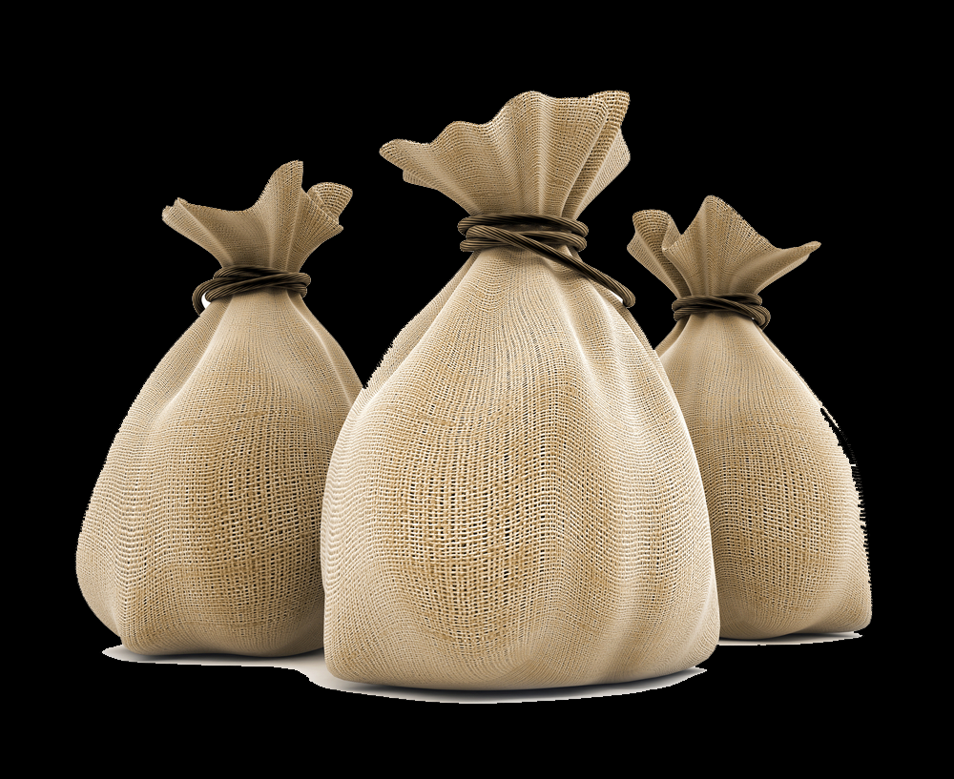
BLU dapat memungut biaya kepada masyarakat sebagai imbalan atas barang/ jasa yang diberikan dalam bentuk tarif.
Belanja Pegawai, barang/jasa dan modal di APBN
Penarikan dana dgn SPM
ALOKASI APBN
IMBALAN JASA BLU
HASIL KERJASAMA DENGAN PIHAK LAIN
HIBAH TERKAIT
Dapat dikelola
langsung sesuai RAB
PNBP
K/L
Sesuai persyaratan
pemberi hibah
Legalisasi PNBP menggunakan PMK100/PMK.05/2016
TENTANG PEDOMAN UMUM PENYUSUNAN TARIF LAYANAN BADAN LAYANAN UMUM
SUMBER PENDAPATAN BLU

Slide 3
Pengertian
Barang Milik Negara (BMN) adalah semua barang yang dibeli atau diperoleh atas APBN atau berasal dari perolehan lainnya yang sah
PMK Nomor 78/PMK.06/2014 Pasal 1
PENGERTIAN BARANG MILIK NEGARA

Slide 4
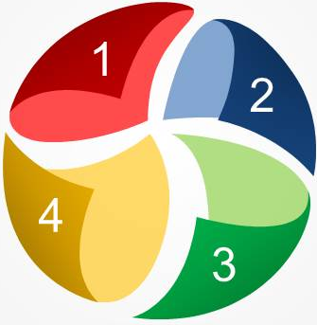
UU Nomor 17 Tahun 2003 tentang Keuangan Negara
UU Nomor 1 Tahun 2004 tentang Perbendaharaan Negara
  PP Nomor 27 Tahun 2014 tentang Pengelolaan BMN/D
PMK No. 246/PMK.06/2014 (Penggunaan BMN)
PMK No 57/PMK.06/2016 (sewa BMN)
PMK No78/PMK.06/2014 (Pemanfaatan BMN)
PMK No 111/PMK.06/2016
PMK No 83/PMK.06/2016
PMK No.136/PMK.05/2016
  KMK No. 229/KM.6/2016 (Pendelegasian Kewenangan kepada Kepala Direktur PKNSI, Kepala Kanwil dan Kepala KPKNL)
Dasar Hukum Pengelolaan BMN

Slide 5
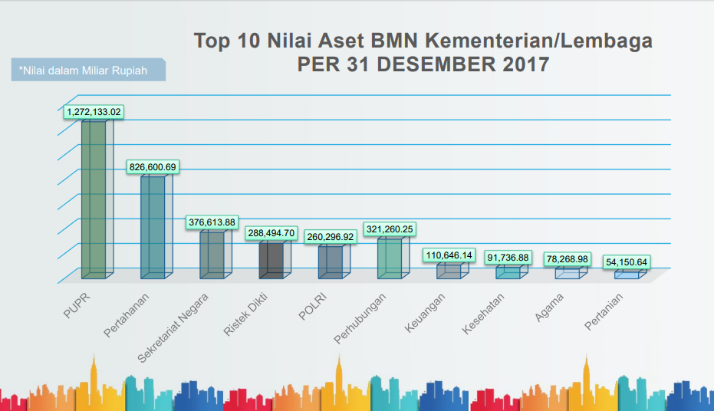
Sumber : Kementerian Keuangan
  TOP 10 NILAI ASET BMN

Slide 6
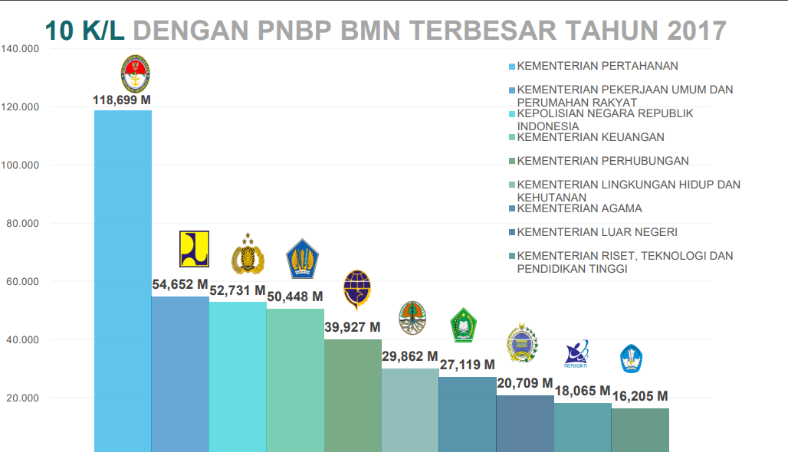
Sumber : Kementerian Keuangan
PERINGKAT PNBP BMN TERBESAR TAHUN 2017

Slide 7







Bumi, air, udara, ruang angkasa, dan kekayaan alam yang dikuasi oleh negara
Kekayaan negara yang berasal dari APBN yang dijadikan penyertaan modal negara atau perolehan lainnya
Dana pemerintah yang berasal dari APBN atau perolehan lain
Pemanfaatan
SDA
Pengelolaan
KND
Pengelolaan
DANA
Pengelolaan
BMN
Hak Negara Lainnya
Pelayanan
Hak negara selain 5 objek sesuai peraturan perundang-undangan
Penyediaan barang, jasa, atau pelayanan administrastif yang menjadi tanggung jawab pemerintah
Penggunaan, pemanfaatan, dan pemindahtanganan semua barang yang diperoleh atas beban APBN dan perolehan lain
KLASTER OBJEK PNBP

Slide 8
BGS / BSG
Bangun Guna Serah (BGS)/Bangun Serah Guna (BSG)
Pinjam Pakai
Sewa
Kerja Sama Pemanfaatan (KSP)
Kerja Sama Penyediaan Infrastruktur (KSPI)
BENTUK PEMANFAATAN BMN

Slide 9
SEWA
Pemanfaatan BMN oleh pihak lain dalam jangka waktu tertentu dan menerima imbalan uang tunai
jangka waktu 5 tahun dan dapat diperpanjang
Jangka waktu dapat lebih dari 5 tahun untuk kerjasama infrastruktur, kegiatan dengan karakteristik usaha yang memerlukan waktu lebih dari 5 tahun, atau ditentukan UU
PINJAM PAKAI
Penyerahan Penggunaan barang antara Pemerintah Pusat dan Pemerintah Daerah atau antar Pemerintah Daerah dalam jangka waktu tertentu tanpa menerima imbalan dan setelah jangka waktu tersebut berakhir diserahkan kembali kepada Pengelola Barang.
Jangka waktu 5 tahun dan dapat diperpanjang 1 kali
KERJA SAMA PEMANFAATAN
Pendayagunaan BMN oleh pihak lain dalam jangka waktu tertentu dalam rangka peningkatan PNBP dan sumber pembiayaan lainnya
Jangka waktu 30 tahun dan dapat diperpanjang
Untuk KSP penyediaan infrastruktur maksimal 50 tahun dan dapat diperpanjang
Mitra KSP ditetapkan melalui tender, kecuali BMN bersifat khusus dapat dilakukan penunjukan langsung
Mitra harus membayar kontribusi tetap dan pembagian keuntungan
Sebagian kontribusi tetap dan pembagian keuntungan dapat berupa bangunan dan fasilitasnya, maksimal 10%
BENTUK PEMANFAATAN BMN

Slide 10
BGS/BSG
KSP
Kerja sama antara Pemerintah dan Badan Usaha untuk kegiatan penyediaan infrastruktur sesuai dengan ketentuan Peraturan Perundang-undangan
Bentuk badan usaha: PT, BUMN, BUMD, koperasi
Jangka waktu paling lama 50 tahun dan dapat diperpanjang apabila terjadi government force major
Mitra dapat dibebani pembagian kelebihan keuntungan sepanjang terdapat kelebihan keuntungan (clawback)
Barang hasil KSPI menjadi BMN sejak diserahkan
Jangka waktu paling lama 30 tahun
Mitra ditetapkan melalui tender
Mitra wajib membayar kontribusi
Dalam jangka waktu pengoperasian, hasil BGS/BSG harus digunakan langsung untuk penyelenggaraan tusi pempus minimal 10%
BENTUK PEMANFAATAN BMN

Slide 11
OPTIMALISASI BMN (PP 27 TAHUN 2014)
Tidak digunakan untuk Tugas dan Fungsi Pemerintahan (Kementerian/Lembaga)
Digunakan untuk Tugas dan Fungsi Pemerintahan (Kementerian/Lembaga)
Pemanfaatan BMN
Pemindahtanganan BMN
Diserahkan ke pengelola Barang (Mekanisme BMN Idle)
STRATEGI PENGELOLAAN DAN OPTIMALISASI BMN

Slide 12
Pemanfaatan BMN
Pinjam Pakai
Pemindahtanganan BMN
Diserahkan ke Pengelola Barang
Sewa
BSG/BGS
Kerja Sama Pemanfaatan
Kerja Sama Penyediaan Infrastruktur
Hibah
Tukar
PMN
Jual
-
STRATEGI PENGELOLAAN DAN OPTIMALISASI BMN

Slide 13
Kegiatan pelatihan yang diselenggarakan bersama pihak pemerintah dan swasta yang diikuti oleh civitas PT, staf pemerintah dan perusahaan, serta masyarakat umum
Kegiatan konsultasi yang diselenggarakan dan dimanfaatkan bersama pemerintah, perusahaan, dan masyarakat umum
Kegiatan pemanfaatan kepakaran lainnya dalam lingkup pengabdian kepada masyarakat yang berkontribusi terhadap peningkatan kesejahteraan masyarakat
USAHA BERBASIS KEPAKARAN

Slide 14
Kerjasama dengan mitra terutama untuk mendorong kinerja penelitian dan pengabdian pada masyarakat dikelola dengan fleksibel. Praktek pengelolaan pendapatan dan belanja harus berorientasi pada produktivitas
Pengembangan kegiatan usaha BLU berbasis pada pengelolaan aset, hasil IPTEKS, dan kepakaran SDM untuk tujuan perluasan jejaring,pengembangan bisnis, dan kemitraan strategis dengan pemerintah, perusahaan dan masyarakat, dalam rangka peningkatan kemampuan entrepreuneurship yang berdampak pada peningkatan PNBP non-tuition
Meningkatkan PNBP non-tuition bersumber dari kerjasama dan usaha berdampak pada penurunan beban pemeliharaan bangunan dan peralatan yang semula ditanggung universitas serta sekaligus sebagai potensi peningkatan kesejahteraan pegawai yang terlibat
PNBP usaha BLU untuk masyarakat menggunakan tarif legal legalisasi Kemenkeu diajukan oleh Kemenristekdikti
PENGELOLAAN KERJASAMA DAN USAHA BLU

Slide 15


TERIMA KASIH
KEMENTERIAN RISTEK DAN PENDIDIKAN TINGGI

